Slide 1
BON USAGE DES Opiacés
18 Mars 2025

Slide 2
En amont de la réunion
Merci de préciser votre nom, prénom, établissement et adresse mail dans le chat
N’hésitez pas à intervenir en levant la main

Slide 3
Audit 1 jour
REX 2024

Slide 4
LA SYNTHESE
30 Etablissements sanitaires participants
26 services de médecine
16 services de chirurgie orthopédique
836 situations de prescription analysées
Plus de 30 000 données analysées

Slide 5
Les axes d’amélioration
Réaliser des titrations lors des initiations des opioïdes
Améliorer l'approche d'analgésie multimodale en chirurgie conformément aux recommandations de la SFAR
Prescrire des antalgiques non opioïdes en systématique et non en si besoins
Limiter les prescriptions de sortie d’opioïdes chez les patients avec prescription conditionnelle d’opioïdes durant le séjour, sans administration
Organiser la prise en charge par opioïde à la sortie de l'hospitalisation : envisager la dé prescription si possible
Pistes de sensibilisation des prescripteurs dans le bon usage des médicaments opioïdes

Slide 6
Les ATTENTES des participants
Elargir le périmètre aux services d’oncologie et d’hématologie
Ne pas limiter l’évaluation de la douleur à la dernière mesure avant sortie (on peut avoir plusieurs EVA le jour de la sortie et l’EVA la plus basse est prise en compte pour adapter la prescription de sortie)
Différencier à la sortie :
Les situations où la prescription de sortie justifie d’une prescription d’opioïde avec analgésie effective (EVA < 3) = bonnes pratiques
Des situations où une dé prescription peut être envisagée (durée limitée et réduction des doses)

Slide 7
Audit 1 jour
CAMPAGNE 2025

Slide 8
ADAPTATION DE LA GRILLE
Maintient de la grille sauf :
Dé prescription
Ré évaluation planifiée
Traitement maintenu sans ré évaluation
Absence d'information

Slide 9
ADAPTATION du périmètre
3 secteurs d’hospitalisation évalués :
Médecine hors onco-hémato (dont pédiatrie et psychiatrie)
Onco et hématologie
Chirurgie orthopédique

Slide 10
ADAPTATION du profil de restitution
Ciblage sur les actions d’amélioration
Evaluation de la progression

Slide 11
LE calendrier
Se donner le temps pour le plan d’action
Maintenir une vision de campagne
Ciblage sur les actions d’amélioration
Evaluation de la progression

Slide 12
LE calendrier
Se donner le temps pour le plan d’action
Partager les outils
Maintenir une vision de campagne
Partage d’outils :
Recensement et partage en mars et avril 2025
Envoyer les outils à g.piriou@ch-cornouaille.fr
Plateforme de partage : MAD en mai 2025
Retour de la fiche d’adhésion à la campagne 2025 / BU des opiacés : 1er juin
Mise à disposition grille d’audit : 5 juin
Période d’audit : septembre à novembre
Date limite de retour de la grille : 30 novembre 2025
Envoyer à omedit.bretagne@ch-cornouaille.fr

Slide 13
Suivi des consommations en DDJ
CAMPAGNE 2025

Slide 14
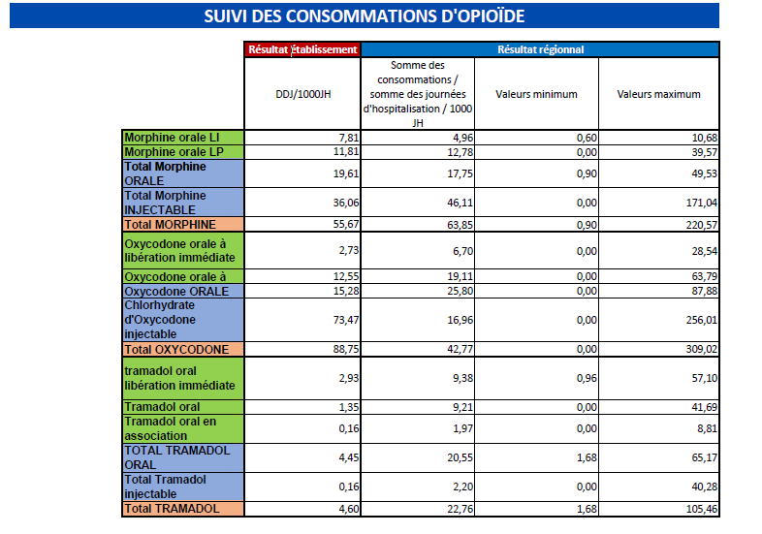
RETOUR D’expérience
Elargir le périmètre au fentanyl toutes formes ?

Slide 15
Les ATTENTES des participants
Elargir le périmètre au fentanyl toutes formes ?

